Slide 1

«Разработка программы для визуализации оптического преломления через линзы, заданные математическими уравнениями»
Министерство науки и высшего образования Российской Федерации
Федеральное государственное бюджетное образовательное учреждение высшего образования
«Московский государственный технический университет имени Н. Э. Баумана
(национальный исследовательский университет)»
(МГТУ им. Н. Э. Баумана)
Студент: Городский Юрий Николаевич
Группа: ИУ7-52Б
Научный руководитель: Кузнецова Ольга Владимировна
2024

Slide 2
Цель и задачи
Целью курсовой работы является разработка программы для визуализации процесса преломления света через аналитически заданные линзы.
Задачи:
изучение явления преломления света и законов оптики с физической точки зрения;
анализ существующих алгоритмов визуализации оптических эффектов;
выбор алгоритма для решения поставленной задачи;
проектирование архитектуры программы и графического интерфейса;
реализация структур данных и алгоритмов;
описание структуры программного обеспечения;
реализация программы;
исследование производительности программы.
2

Slide 3
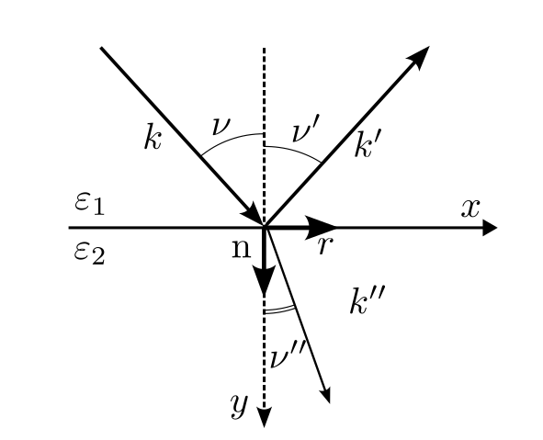

Физическая модель преломления света
Исходный луч — k
Отраженный луч — k′
Преломленный луч — k′′
3

Slide 4
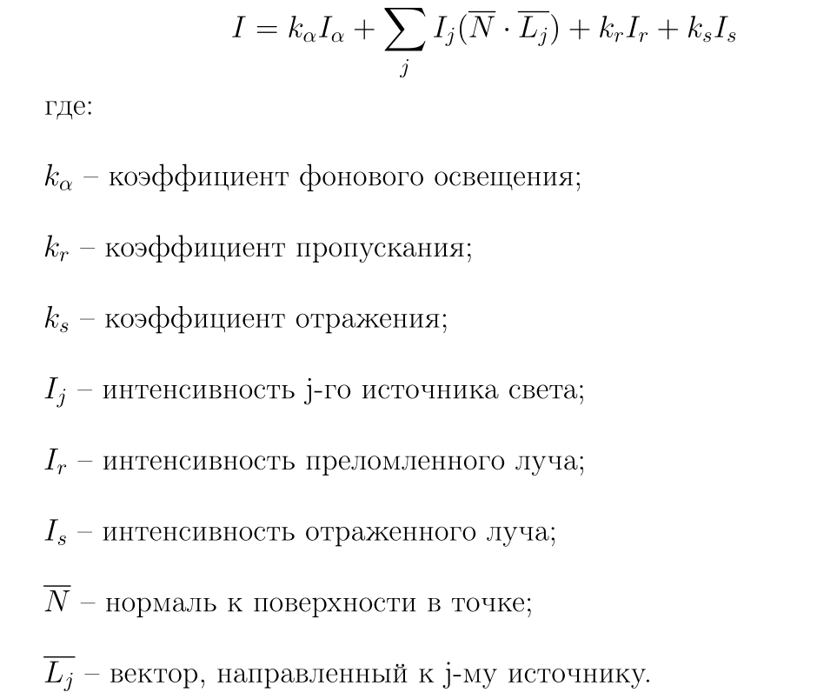
Модель глобального освещения
Учитывает взаимное расположение объектов.
Составляющие:
1) a – фоновая (ambient);
2) s – зеркальная (specular);
3) r – преломлённая (refract).
4

Slide 5
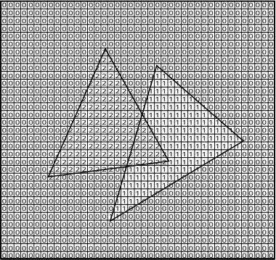
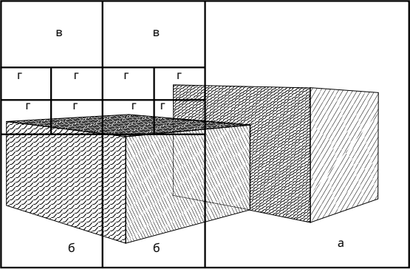
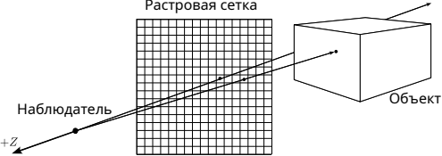
Анализ и выбор алгоритмов
Алгоритмы удаления невидимых
ребер и поверхностей:
  алгоритм Робертса;
  алгоритм, использующий z-буфер;
  алгоритм Варнока;
  алгоритм обратной трассировки лучей.
Пример работы алгоритма Варнока
Пример работы
z-буфера
Пример работы обратной трассировки лучей
5

Slide 6
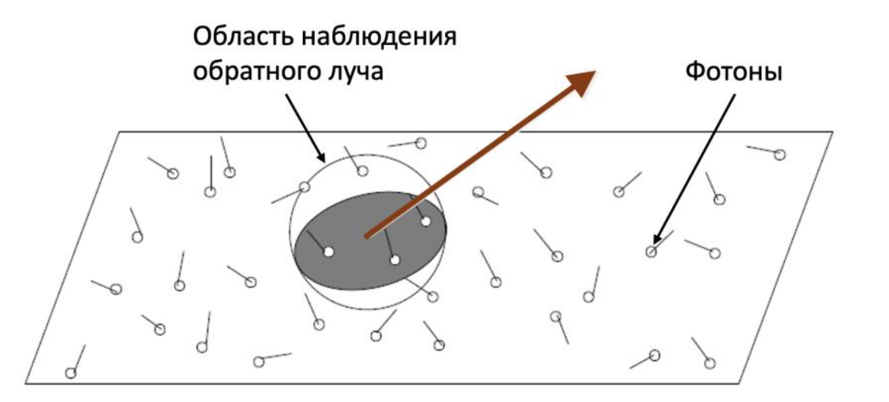
Анализ и выбор алгоритмов
Алгоритмы создания глобального освещения
  алгоритм обратной трассировки лучей;
  алгоритм с использованием фотонных карт.
В результате анализа методов для отрисовки выбран алгоритм обратной трассировки лучей, а для создания глобального освещения — метод с использованием фотонных карт.
6

Slide 7
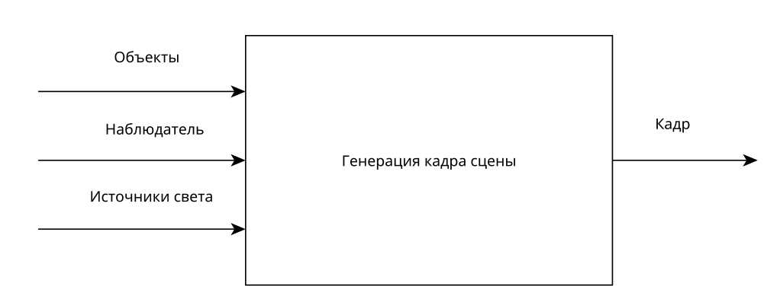
Формализация задачи
7

Slide 8
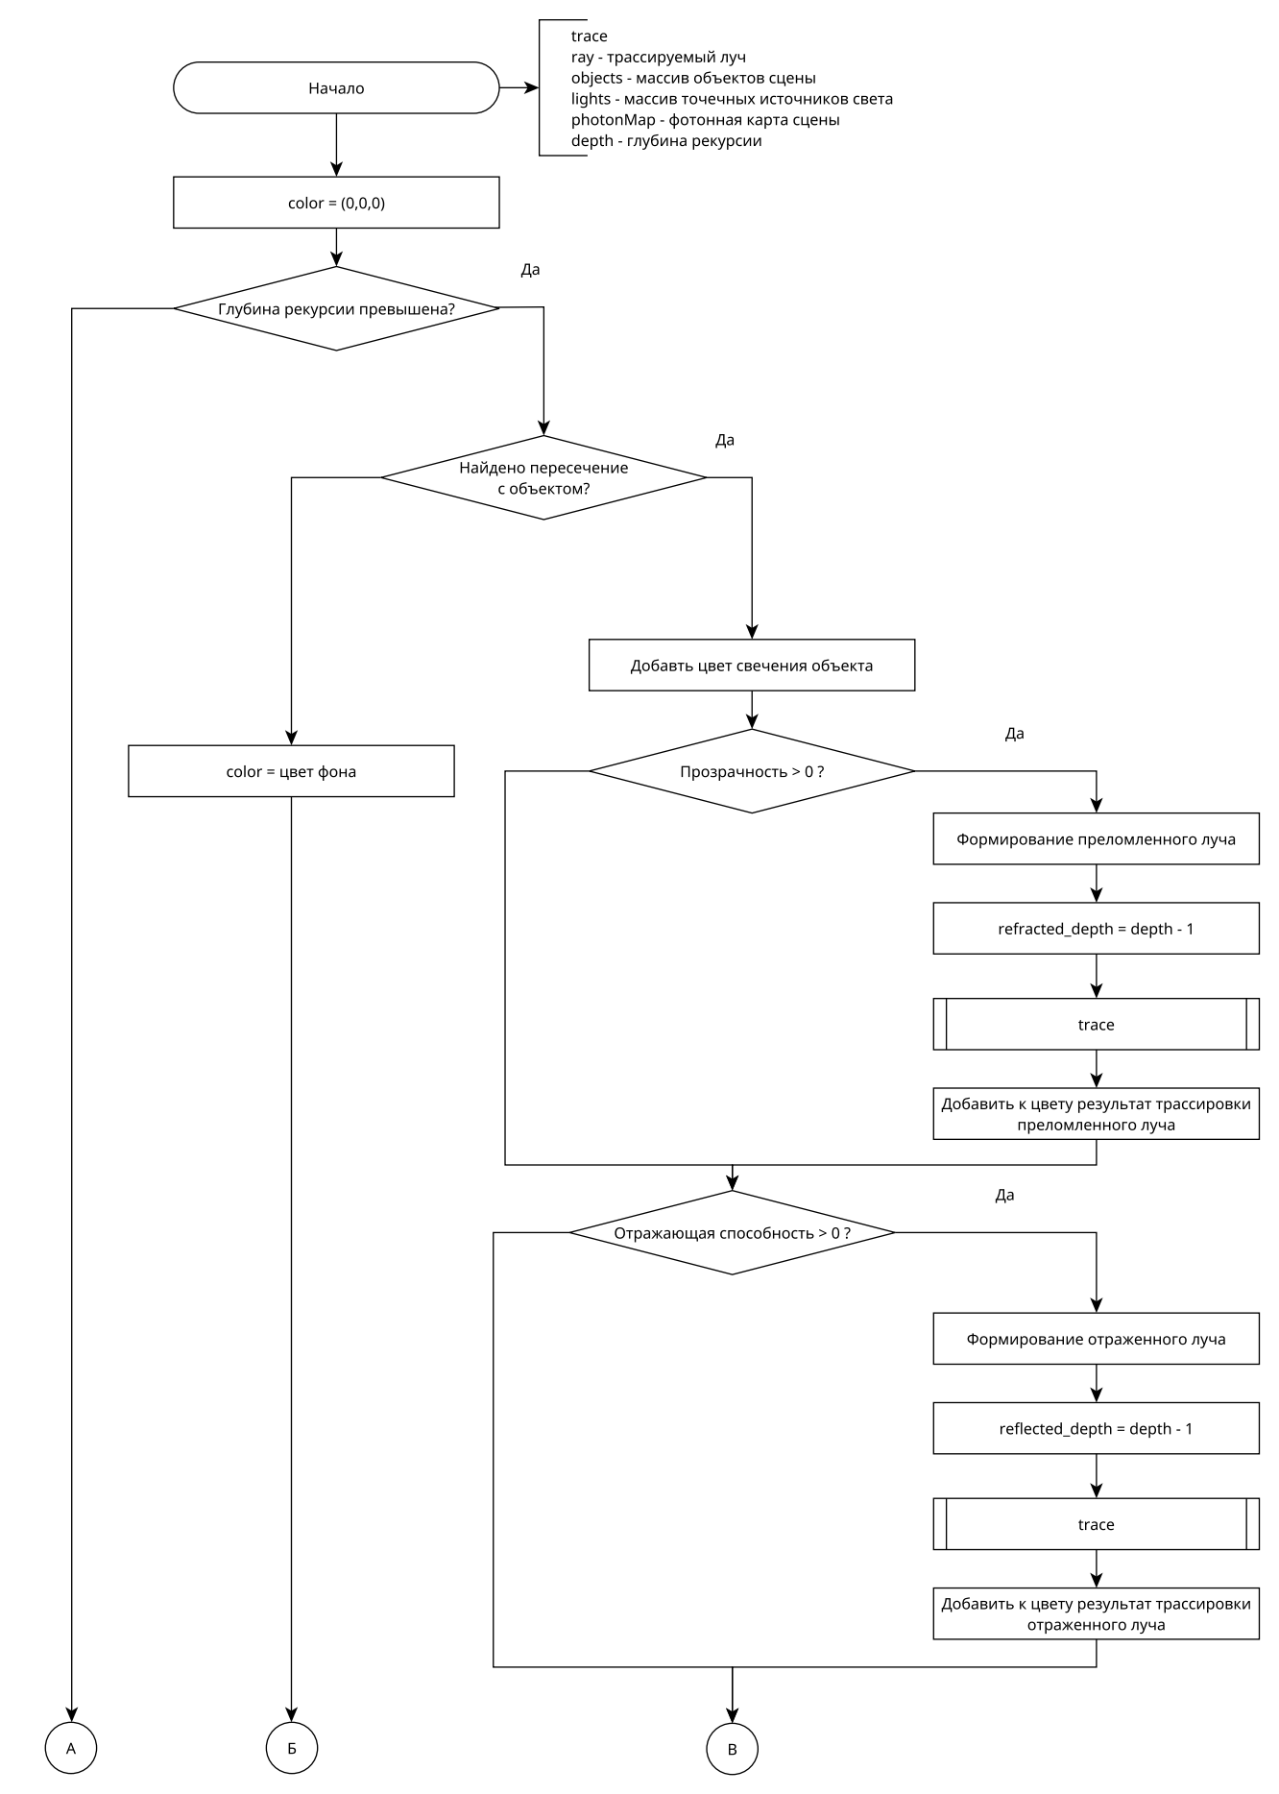
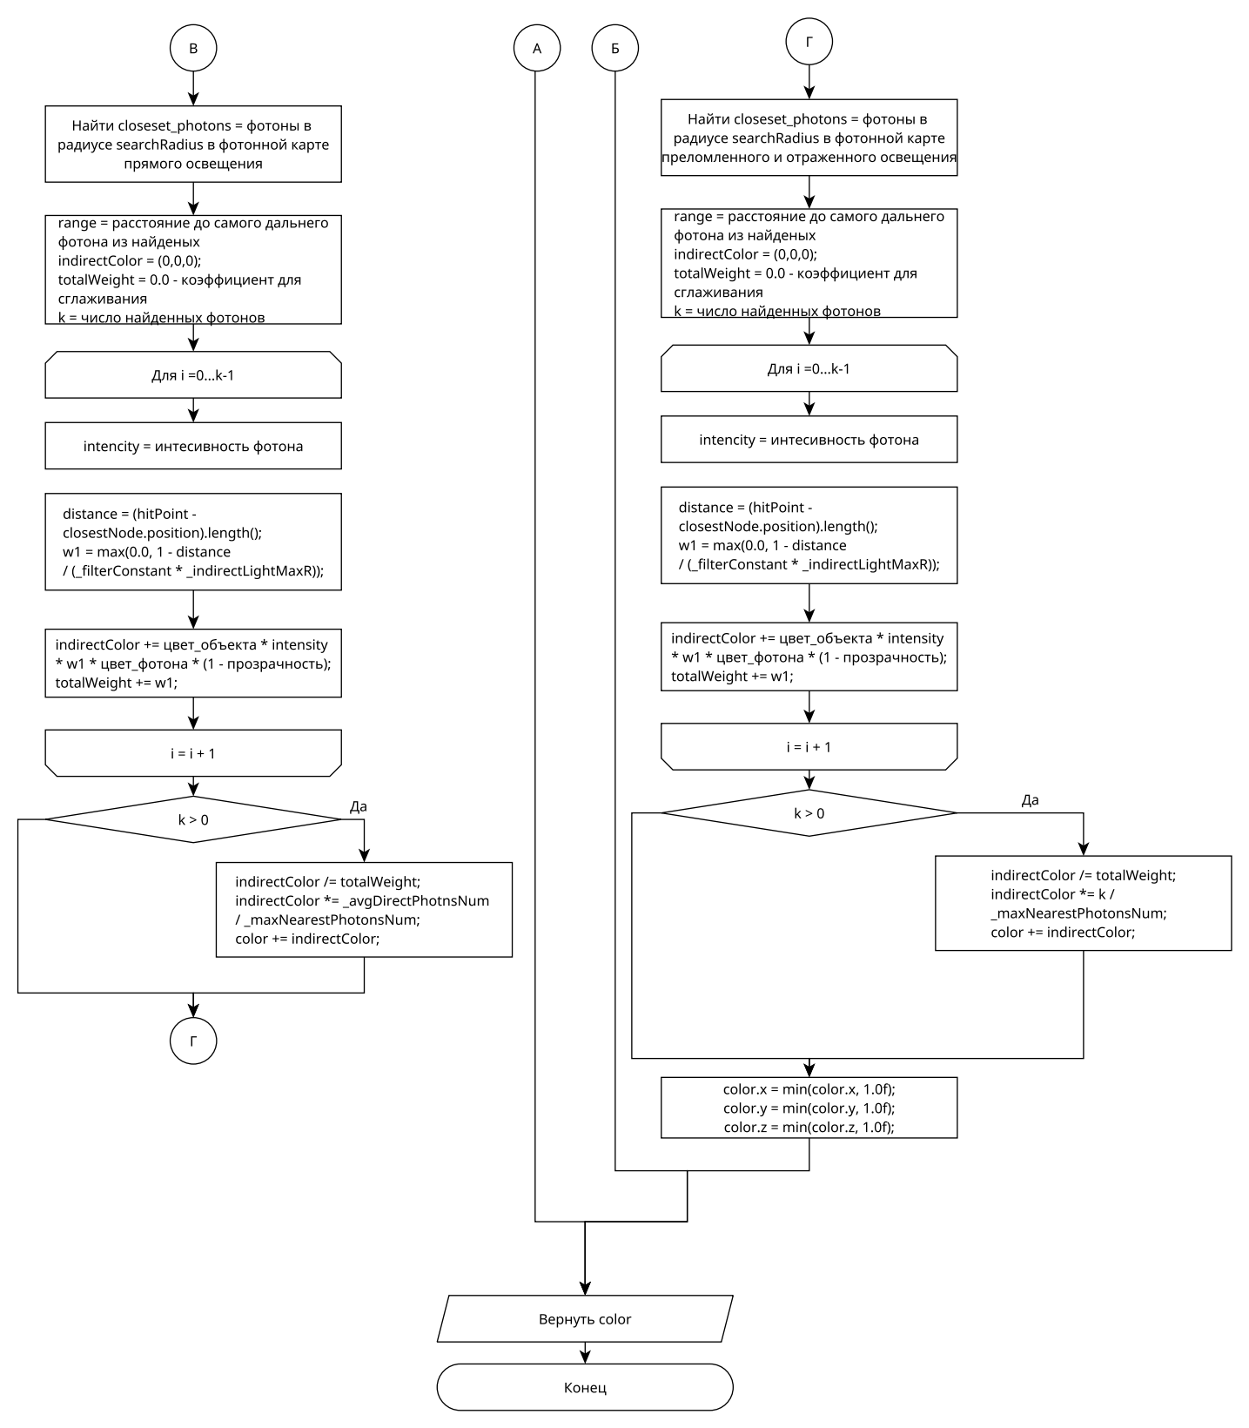
Алгоритм обратной трассировки лучей
8

Slide 9
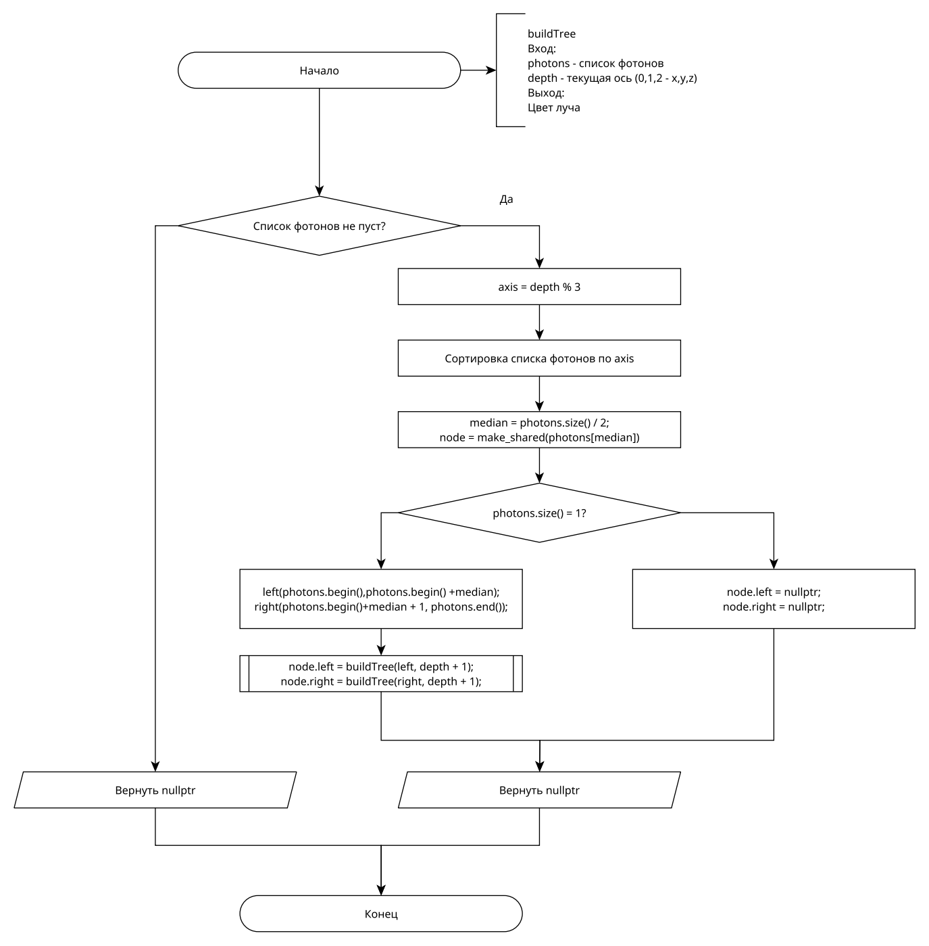
Алгоритм построения фотонных карт
9

Slide 10
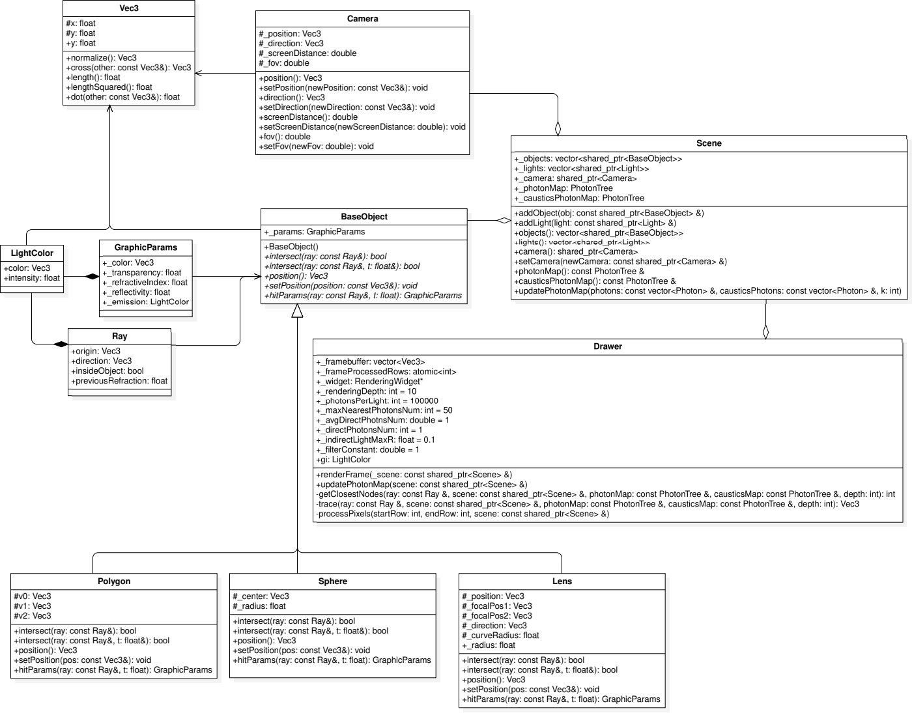
Схема программного обеспечения
10

Slide 11
Средства реализации
Язык: C++;
Среда разработки: Qt Creator;
Модульное тестирование: Qt Test
11

Slide 12
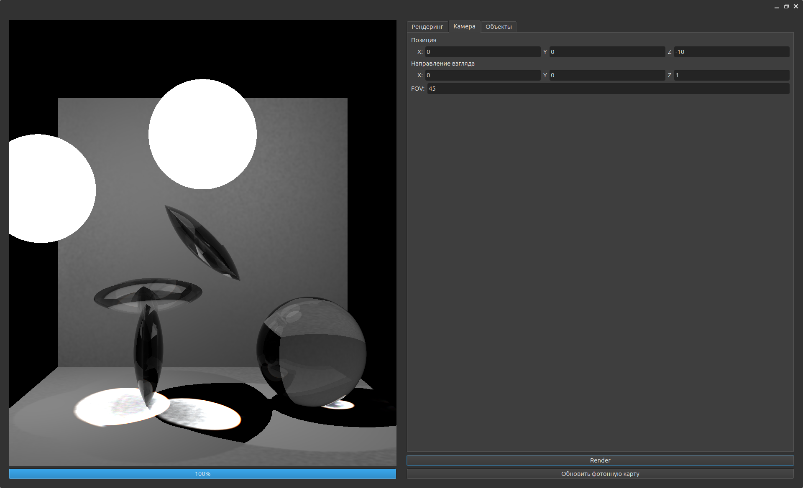
Пример работы программы
12

Slide 13
Модульное тестирование
Созданы наборы тестов для:
1) методов объекта класса Sphere, Lens, Polygon;
2) методов объекта класса Ray, Vec3;
В качестве меры оценки полноты тестирования был выбран процент покрытия:
F = N / K * 100%, где N – количество строк, покрытых тестами, K –
общее количество строк кода.
Процент покрытия для созданного набора тестов: 20%.
13

Slide 14
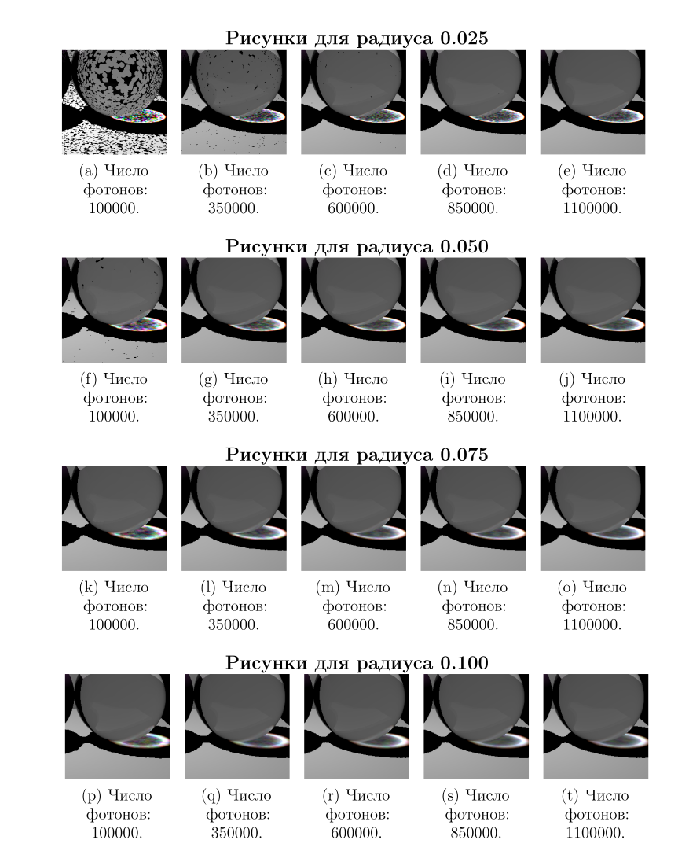
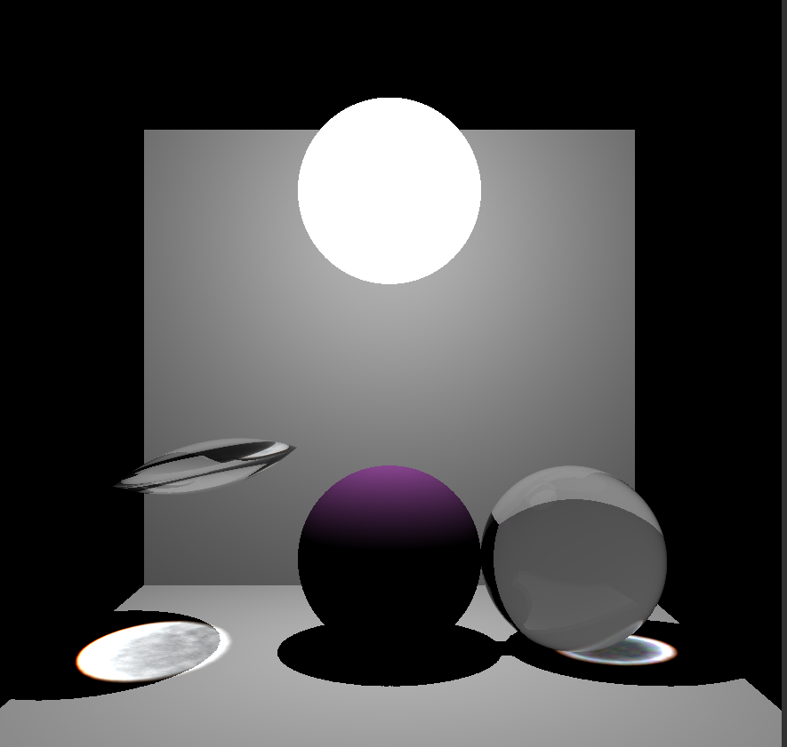
Сцена эксперимента
14

Slide 15
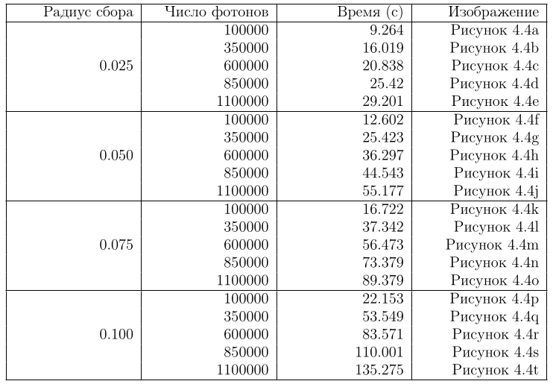
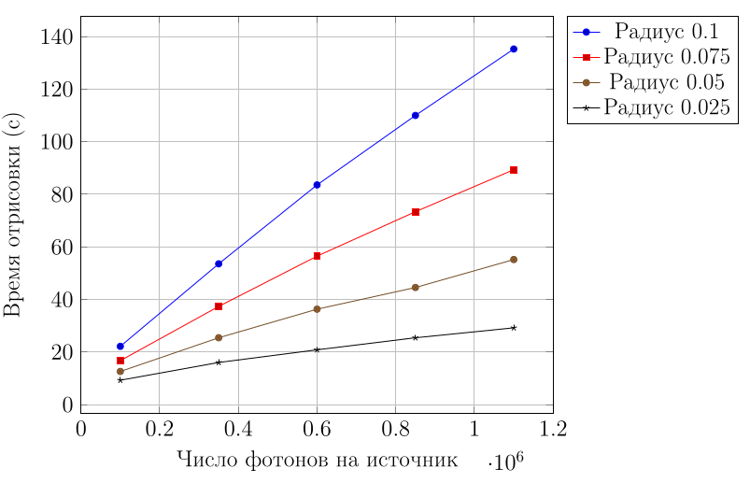
Зависимость времени отрисовки от числа фотонов и радиуса сбора освещенности
15

Slide 16
Заключение
В ходе выполнения курсовой работы была достигнута поставленная цель: разработано программное обеспечение для визуализации преломлений через линзы.
Также были решены все задачи:
– рассмотрены физические основы явления;
– проанализированы и выбраны модели представления трехмерных объектов;
– выбран оптимальный алгоритм для решения поставленной задачи;
– спроектирована архитектура программы и пользовательского интерфейса;
– реализованы необходимые структуры данных и алгоритмы;
– описана структура разработанного программного обеспечения;
– продемонстрирована работоспособность программы;
– проведено исследование производительности созданного ПО.
16

